Slide 1
SAN BERNARDO
Kínder A – B
Educadoras: Valeska Orellana
Carola Ruiz.

Slide 2
SAN BERNARDO
A continuación podrás observar imágenes de algunos sectores de nuestra comuna en su comienzo y como se encuentra el día de hoy …

Slide 3
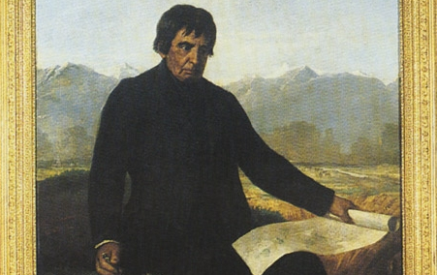
Fundación
San Bernardo fue fundado el 9 de febrero del año 1821 por Don Domingo Eyzaguirre

Slide 4
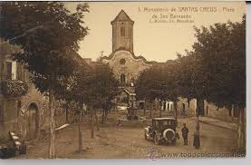
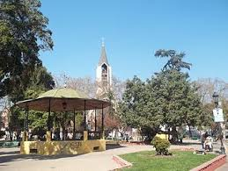
Plaza de Armas

Slide 5
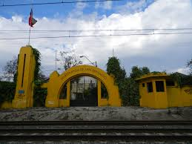
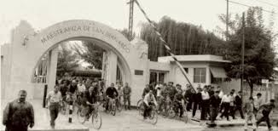
Maestranza

Slide 6
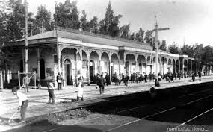
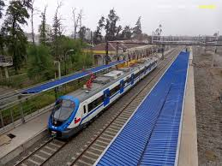
Estación San Bernardo

Slide 7
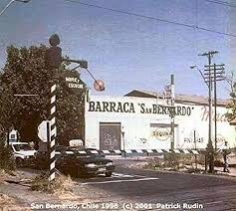
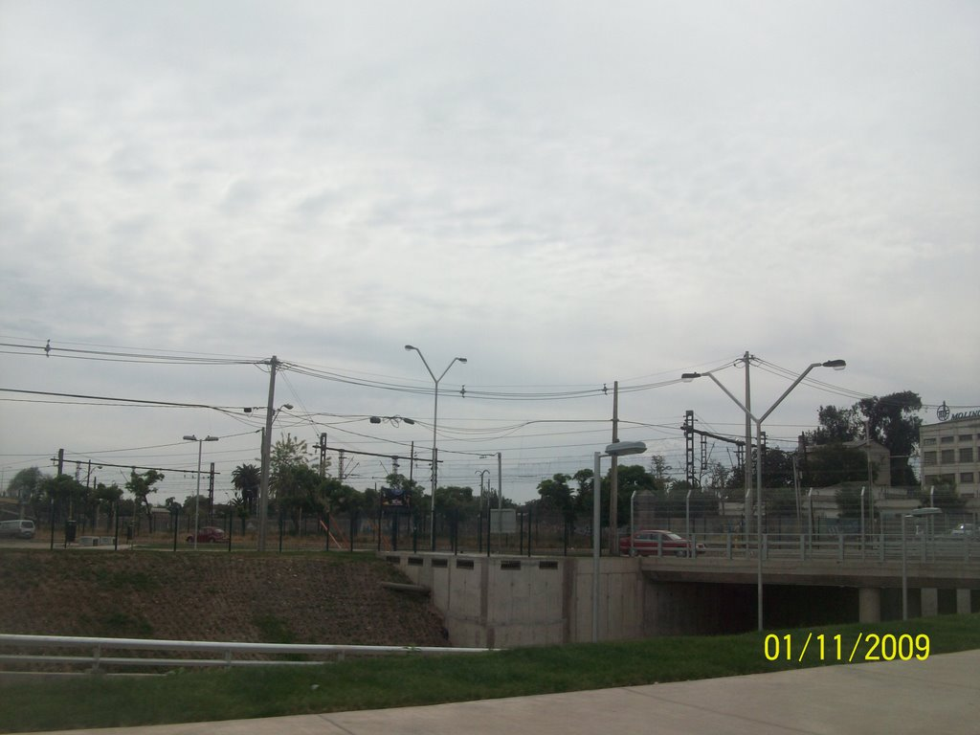
San José

Slide 8
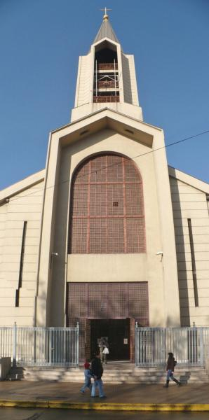
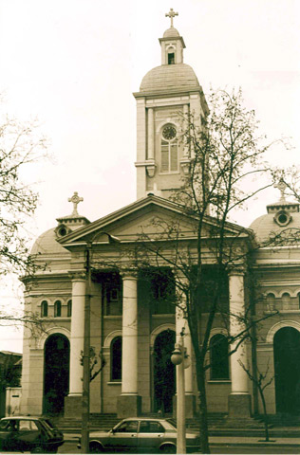
Catedral

Slide 9
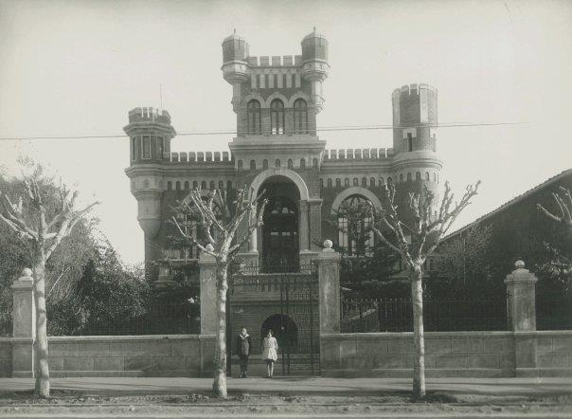
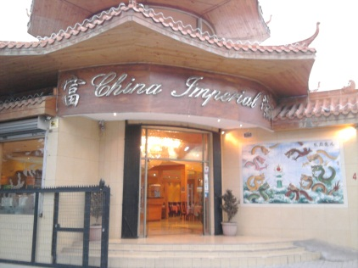
Castillo de San Bernardo

